Slide 1

Análise e representação de imagens
COLÉGIO DINÂMICO
#Aula 3
Contextos e ideologias – Reflexão para a proposta da semana
PROFESSORA VIVIANE
REDAÇÃO

Slide 2
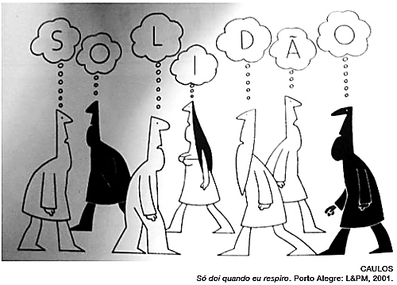

Slide 3
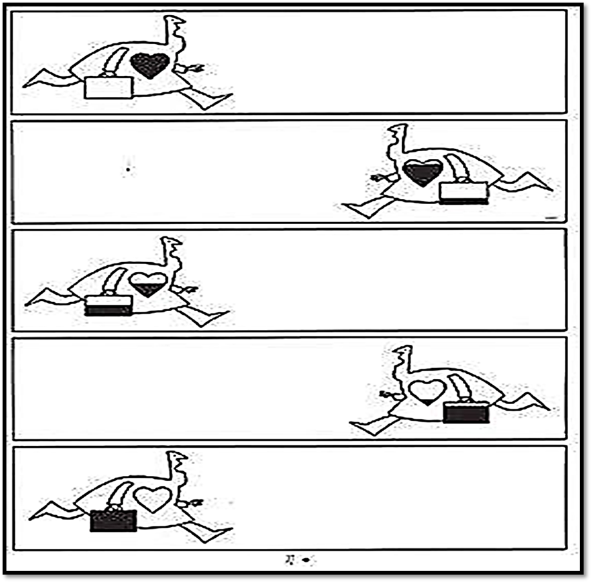

Slide 4
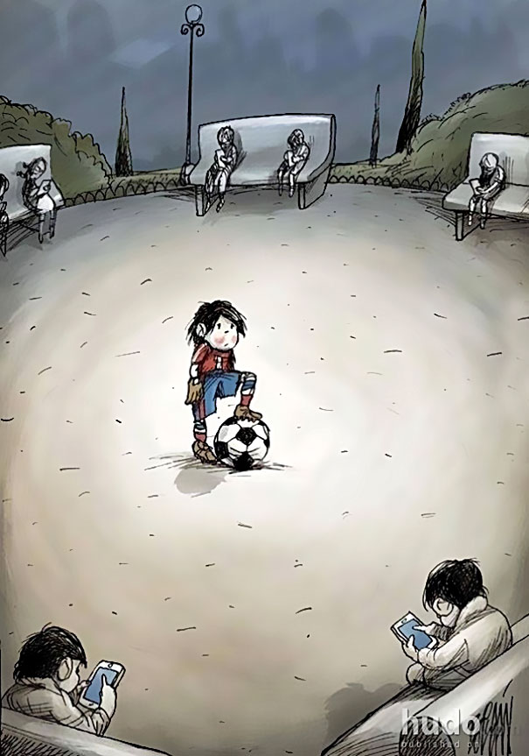

Slide 5
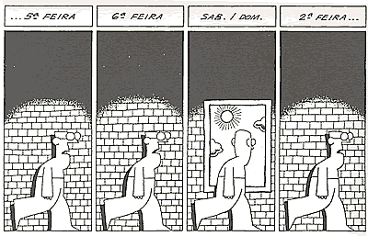

Slide 6
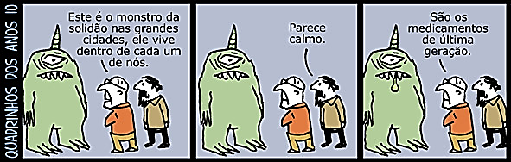

Slide 7
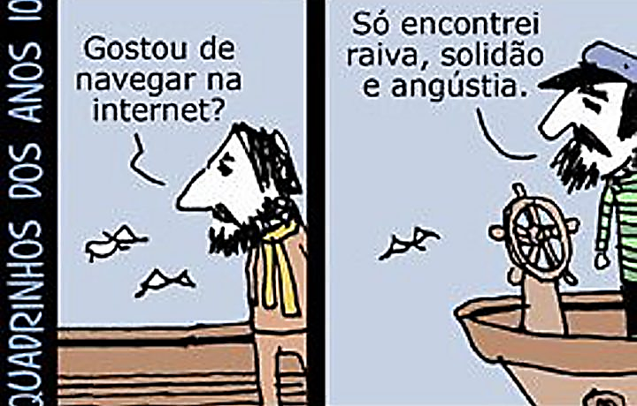

Slide 8
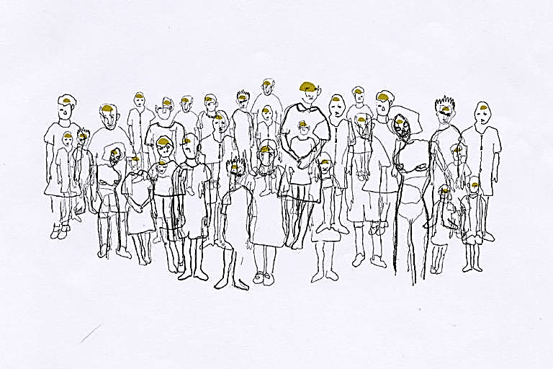

Slide 9
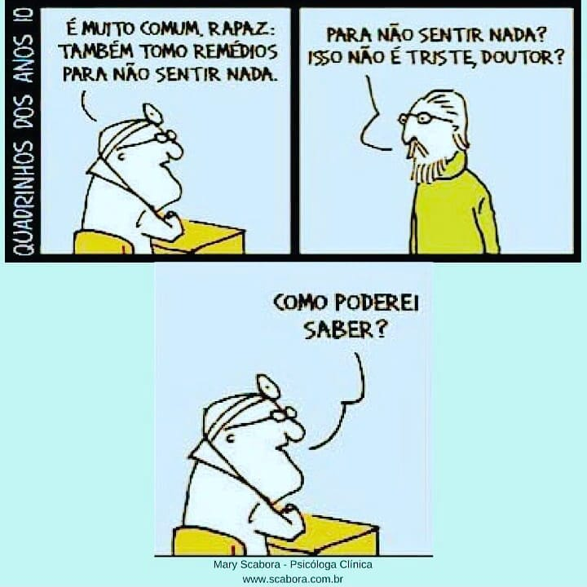

Slide 10



Slide 11



Slide 12



Slide 13



Slide 14



Slide 15

Como você se sente?

